Slide 1
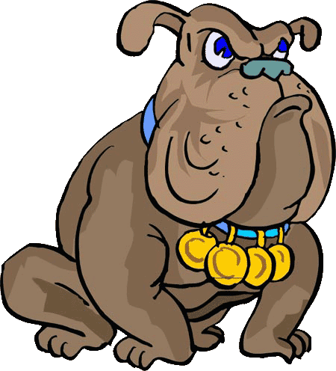
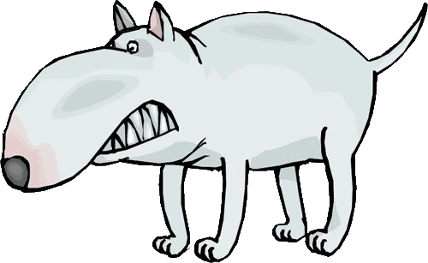
Самые лучшие сторожевые и охранные собаки
Сторожевые собаки – лучшие охранники дома и территории. Сторожевыми называют собак, обладающих внимательностью, выраженным стремлением контролировать и защищать свою территорию, а также необходимым уровнем агрессивности.
www.zooclub.ru
Notes:
https://zooclub.ru/samye/luchshie_ohrannye_sobaki.shtml

Slide 2
Аргентинский дог

Slide 3
Аргентинский дог обладает хорошим пропорциональным телосложением, средним ростом (55-70 см) и развитой мускулатурой. Как и все сторожевые собаки, аргентинские доги – доминантные собаки. Они самоотверженно охраняют свою территорию и не ладят с другими животными, не признающими их лидерство.
Notes:
http://zooclub.ru/samye/luchshie_ohrannye_sobaki.shtml

Slide 4
Бульмастиф

Slide 5
Бульмастифы отлично подходят для охраны территорий. Они крепкие, сильные, плотно сложены. Рост средний - 60-67 см. Собаки этой породы подвижные, обладают сильно развитыми инстинктами. Бульмастифы атакуют любого, кто посмеет посягнуть на их территорию, будь то другая собака или человек. В отношениях с этими собаками очень важно установить лидерство, добиться признания хозяина в качестве вожака.
Notes:
http://zooclub.ru/samye/luchshie_ohrannye_sobaki.shtml

Slide 6
Кавказская овчарка

Slide 7
Кавказская овчарка является распространенной породой в основном в странах бывшего СССР. Собаки этой породы хорошо приспосабливаются к условиям среды, обладают крупными размерами (рост - около 80 см, вес – около 80 кг). Кавказские овчарки достаточно жестоки для сторожевой «работы». Кроме того, с ними надо быть внимательными, так как они являются мстительными животными.
Notes:
http://zooclub.ru/samye/luchshie_ohrannye_sobaki.shtml

Slide 8
Московская сторожевая

Slide 9
Московская сторожевая – одна из самых лучших пород сторожевых собак. Они самоотверженные, достаточно агрессивные и управляемые. Во время «несения службы» собаки рьяно защищают семью и территорию. В остальное время московские сторожевые собаки охотно поиграют с хозяевами, в том числе и с детьми, полежат у ног. Одним словом, они уравновешенные животные, хорошо приспособленные к сторожевой «работе».
Notes:
http://zooclub.ru/samye/luchshie_ohrannye_sobaki.shtml

Slide 10
Немецкая овчарка

Slide 11
Немецкие овчарки считаются самыми лучшими сторожевыми / охранными собаками, благодаря высоким умственным способностям, внимательности, хорошему обонянию, а также послушанию. Однако чтобы добиться последнего, необходимы регулярные, длительные тренировки. Но это того стоит. Обученная немецкая овчарка – надежный охранник, на которого можно положиться в любой ситуации. Она умеет определять уровень опасности и соответствующе себя вести.
Notes:
http://zooclub.ru/samye/luchshie_ohrannye_sobaki.shtml

Slide 12
Доберман

Slide 13
Доберманы, возможно, даже больше всех остальных собак стремятся контролировать свой участок. Защищая свои владения и семью, они могут быть очень жестокими и свирепыми. Собаки этой породы всегда находятся на стороже, чутко спят и регулярно «делают обход». Кроме того, доберманы умны, выносливы и сильны. Такой собаке можно доверить свой дом.
Notes:
http://zooclub.ru/samye/luchshie_ohrannye_sobaki.shtml

Slide 14
Ротвейлер

Slide 15
Ротвейлеры в древние времена были в основном скотогонными собаками. Они охраняли стада и перегоняли скот. Сегодня собаки этой породы успешно используются как сторожевые. Мощные, с широкой грудью и сильной челюстью, уверенные в себе ротвейлеры при должной тренировке становятся ответственными и надежными охранниками.
Notes:
http://zooclub.ru/samye/luchshie_ohrannye_sobaki.shtml

Slide 16
Бурбуль

Slide 17
Бурбуль - крепкая собака доминантного типа. Бурбули обладают всеми необходимыми качествами для охранной деятельности: бесстрашие, высокий интеллект, сильные инстинкты, развитое чувство собственности. Представителей этой породы, как и всех доминирующих собак, необходимо рано социализировать и профессионально тренировать. Бурбулей лучше не заводить семьям с детьми.
Notes:
http://zooclub.ru/samye/luchshie_ohrannye_sobaki.shtml

Slide 18
Большой швейцарский зенненхунд

Slide 19
Большие швейцарские зенненхунды являются подходящими сторожевыми собаками для семей с детьми. Эта порода одна из немногих может до смерти защищать семью хозяев и их собственность. Именно «их». У больших швейцарских зенненхаундов не сильно развито чувство собственности, зато они являются преданными собаками, поэтому готовы делать все от них зависящее для безопасности своих любимых хозяев.
Notes:
http://zooclub.ru/samye/luchshie_ohrannye_sobaki.shtml

Slide 20
Родезийский риджбек

Slide 21
Родезийский риджбек – порода небольших подвижных собак. Собаки этой породы не отличаются агрессивностью, но без раздумий проявляют ее, когда семье хозяев грозит опасность. Они уравновешенные, храбрые и выносливые собаки. Благодаря всем этим качествам, родезийский риджбек является одной из лучших сторожевых собак, рекомендованных для семей с маленькими детьми.
Notes:
http://zooclub.ru/samye/luchshie_ohrannye_sobaki.shtml

Slide 22
Не каждая собака может стать сторожевой. Чтобы хорошо охранять вверенную собак территорию, они должны быть достаточно агрессивными. Однако уровень агрессии необходимо строго контролировать владельцам собак, а также вырабатывать у питомцев послушание.
Notes:
http://zooclub.ru/samye/luchshie_ohrannye_sobaki.shtml

